Slide 1
Настройка и установка DHCP-сервера в Linux Ubuntu
Преподаватель: Мижева Ф.К.

Slide 2
DHCP-сервер в Ubuntu
DHCP ( D ynamic H ost C ontrol P rotocol), как вы все знаете, это сетевой протокол, который автоматически назначает IP-адреса клиентским компьютерам в сети. Это устраняет утомительную работу по ручному назначению IP-адреса для каждой машины в большой сети. Кроме того, он устраняет конфликт, возникающий из-за ошибочного назначения одного и того же IP-адреса нескольким машинам. Мы можем определить диапазоны IP-адресов в конфигурации DHCP-сервера. Наряду с IP-адресом мы также можем определить другую информацию, такую ​​как маска подсети, шлюз по умолчанию, информация о DNS-сервере и т. Д., И затем эта информация будет распространяться на клиентские машины по сети. https://ubuntos.ru/kak-nastroit-dhcp-server-v-ubuntu

Slide 3
Установка DHCP-сервера
Прежде чем приступить к установке DHCP-сервера, сначала обновите пакеты, выполнив в терминале следующую команду:
$ sudo apt get update
Затем введите в терминале следующую команду для установки сервера DCHP:
$ sudo apt-get install isc-dhcp-server -y

Slide 4
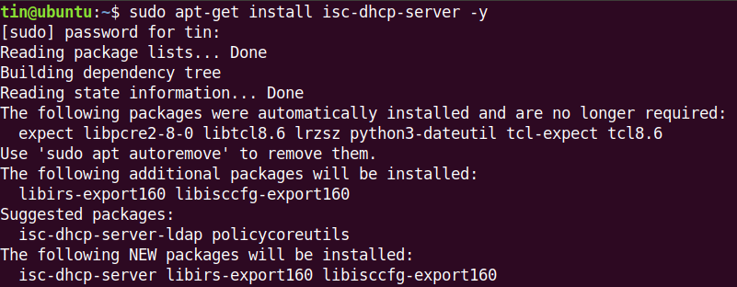
Подождите некоторое время, пока установка не будет завершена.

Slide 5
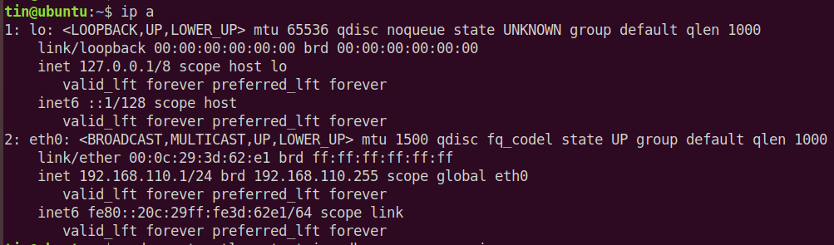
Настройка DHCP-сервера
После установки DHCP-сервер завершен, мы перейдем к его настройке. IP-адрес нашего DHCP-сервера - 192.168.110.1. Чтобы узнать IP-адрес вашего DHCP-сервера, введите в Терминале следующую команду:
$ ip a

Slide 6
Файл конфигурации DHCP находится по адресу / etc / dhcp / dhcpd.conf. Мы можем откройте этот файл, выполнив следующую команду в терминале
$ sudo nano /etc/dhcp/dhcpd.conf

Slide 7
Добавьте следующие строки в файл конфигурации, чтобы определить подсеть, диапазон IP-адресов, серверы доменов и доменных имен, как показано ниже:
Чтобы определить подсеть, добавьте следующие строки:
subnet 192.168.110.0 netmask 255.255.255.0 {
При определении информации о подсети (диапазон, шлюз по умолчанию, сервер доменных имен) обязательно заканчивайте строки точкой с запятой
(; )
и заключите их в фигурные скобки
{}

Slide 8
Чтобы указать диапазон выделенных адресов, добавьте следующую строку. range определяет набор пулов IP-адресов, из которых IP-адреса выделяются клиентам DHCP.
range 192.168.110.5 192.168.1.10;
Чтобы указать шлюз по умолчанию, добавьте следующую строку:
option routers 192.168.110.1;
Чтобы указать серверы доменных имен, добавьте следующую строку:
option domain-name-servers 8.8.8.8, 8.8.4.4;

Slide 9
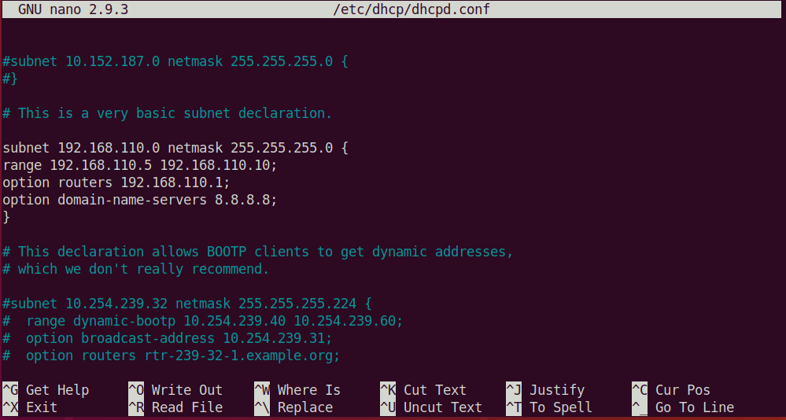
Внесите изменения в соответствии со значениями вашей сети.

Slide 10
Глобальная конфигурация DHCP
Вот основные шаги, которые нам нужны в Чтобы настроить глобальные параметры для настройки DHCP-сервера.
1. Чтобы указать максимальное и максимальное время аренды, найдите в файле конфигурации параметры default-lease-time и max-lease-time и измените их значения.
default-lease-time 600;
max-lease-time 7200;

Slide 11
2. Если у вас несколько интерфейсов, вам необходимо определить, какой интерфейс должен использовать сервер DHCP для обслуживания запросов DHCP.В файле конфигурации найдите и измените значение INTERFACESv4 и измените его в соответствии с интерфейсом, который мы хотим обрабатывать.
INTERFACESv4="eth0"
3. Чтобы сделать DHCP-сервер официальным DHCP-сервером для клиентов, раскомментируйте следующую строку в файле конфигурации (удалив символ # ):
$ authoritative;

Slide 12
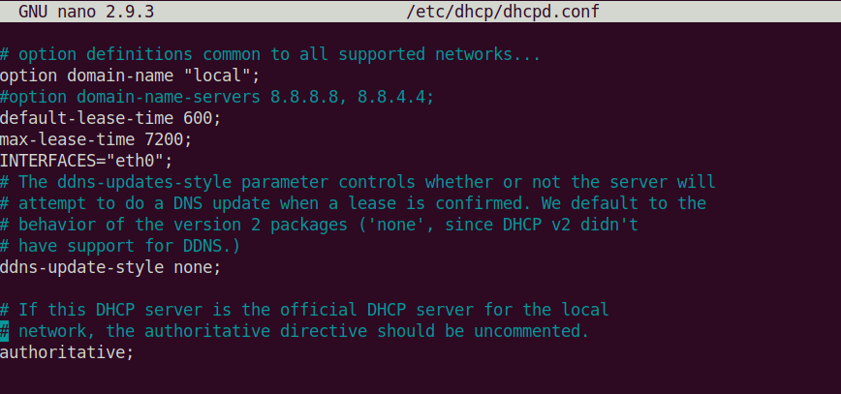
Это базовая конфигурация, которая нам нужно для того, чтобы запустить сервер DHCP. После этого сохраните и закройте файл конфигурации.

Slide 13
Управление службами DHCP
После завершения настройки вы можете использовать следующие команды для управления сервером DHCP: Чтобы проверить, служба работает нормально, проверьте состояние службы DHCP, выполнив в терминале следующую команду:
$ sudo systemctl status isc-dhcp-server.service

Slide 14
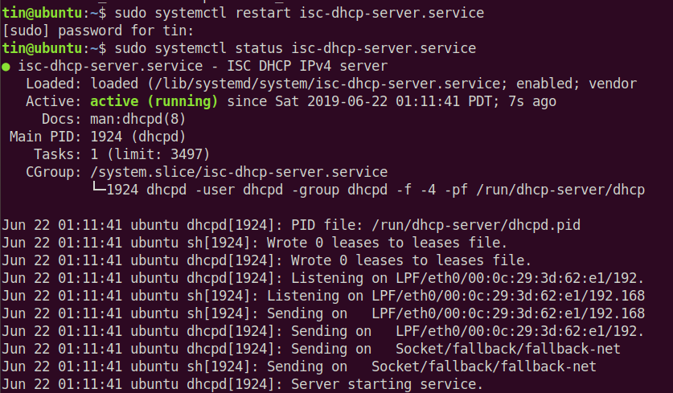
Ниже приведен снимок экрана, показывающий состояние сервера DHCP. Вы можете видеть, что active (выполняется) выделен зеленым цветом, подтверждая, что DHCP-сервер работает нормально:

Slide 15
Есть еще несколько команд, которые мы можем использовать для запуска, остановки и перезапуска службы DHCP.
Чтобы запустить службу DHCP, выполните следующую команду в Терминале:
$ sudo systemctl start isc-dhcp-server.service
Чтобы остановить службу DHCP, выполните следующую команду в Терминале:
$ sudo systemctl stop isc-dhcp-server.service
Чтобы перезапустить службу DHCP, запустите следующая команда в терминале:
$ sudo systemctl restart isc-dhcp-server.service

Slide 16
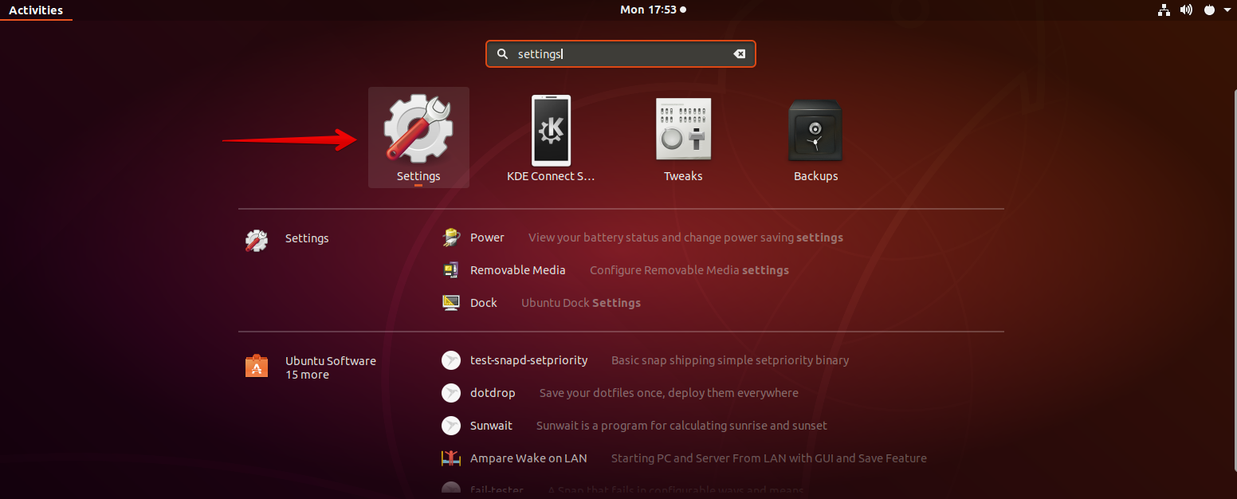
Настройка DHCP-клиента
Нам потребуется настроить сетевые параметры на клиентском компьютере, чтобы получить IP-адрес от DHCP-сервера. Здесь мы будем использовать другую Ubuntu 18.04 LTS в качестве клиентского компьютера.
На клиентском компьютере откройте приложение Settings из меню Dash Ubuntu.

Slide 17
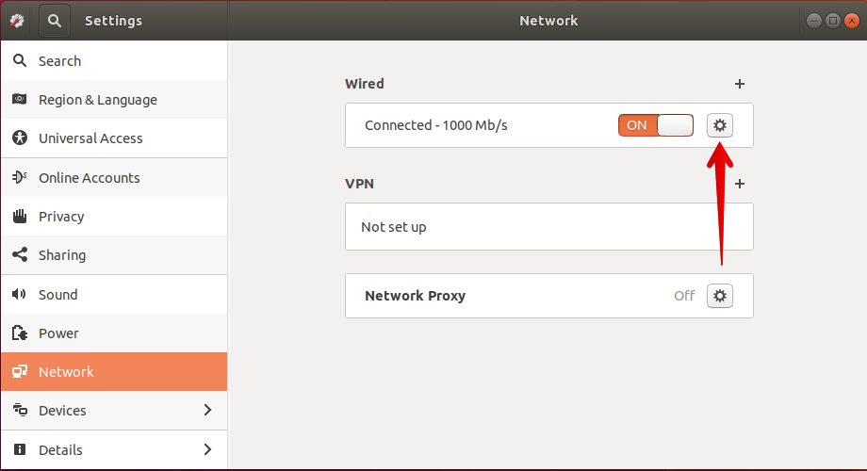
Затем выберите Network вкладка на левой панели приложения Настройки. Затем откройте настройки адаптера, нажав на значок шестеренки перед ним. Убедитесь, что он включен.

Slide 18
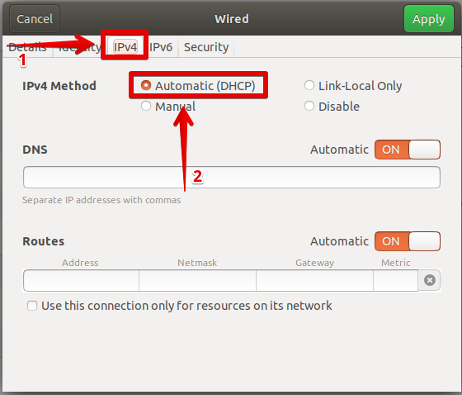
Откроется окно настроек адаптера. Выберите вкладку IPv4 в верхнем меню. Затем выберите параметр Автоматически (DHCP) . Затем нажмите Apply , чтобы сохранить изменения.

Slide 19
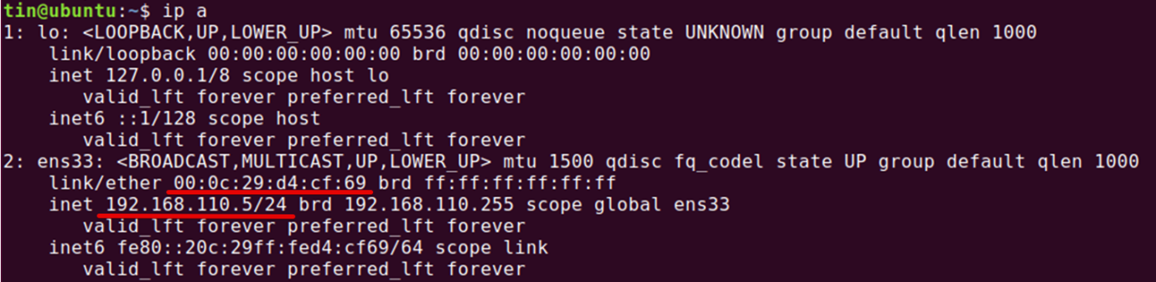
Затем перезапустите сетевые службы, выполнив в терминале следующую команду:
$ sudo systemctl restart NetworkManager.service
Теперь запустите терминал и введите следующую команду, чтобы найдите IP-адрес системы.
$ ip a
Вы увидите IP-адрес, который будет из диапазона, который мы определили в конфигурации DHCP-сервера. Если клиент по-прежнему не получает IP-адрес от сервера DHCP, перезапустите систему.

Slide 20
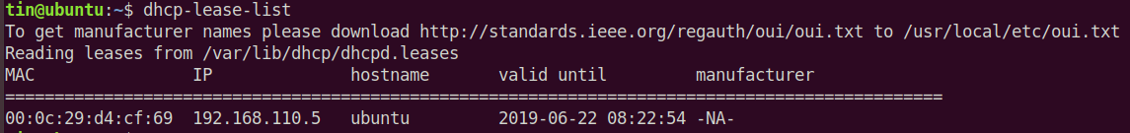
Список арендованных адресов
Чтобы узнать, какие адреса были назначены клиентам сервером DHCP, откройте машину, которая у вас есть. настроенный как сервер DHCP, и введите следующую команду в Терминале:
$ dhcp-lease-list
Срок аренды - это период времени, в течение которого IP-адрес назначается компьютеру.
С этого момента список, вы можете проверить наш DHCP-клиент с MAC: 00: 0c: 29: d4: cf: 69 предоставил IP-адрес 192.168.110.5 с DHCP-сервера.
Теперь настройка завершена, и у нас есть DHCP сервер запущен и работает. Теперь мы можем использовать этот DHCP-сервер для назначения IP-адресов.

